Slide 1

Stats
Doray – lahoucine - hicham

Slide 2
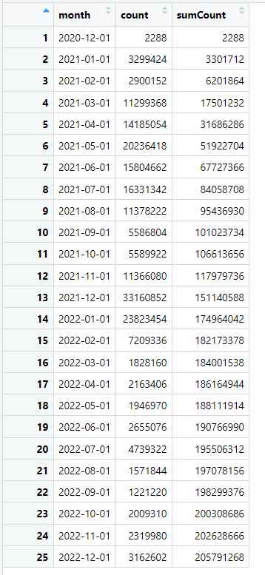
Analyse 1 : Nombre de doses

Slide 3
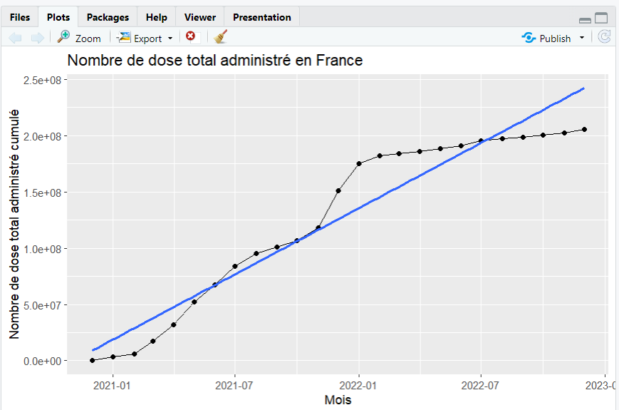
Analyse 1 : Nombre de doses

Slide 4
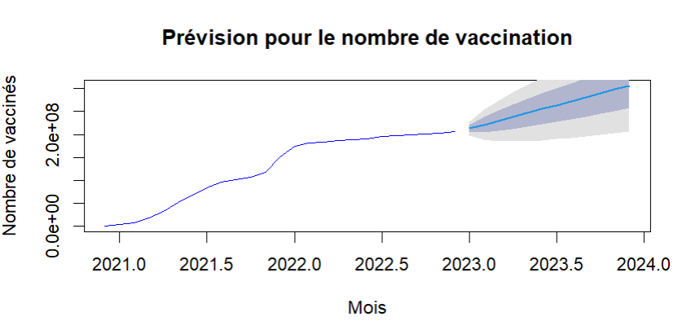
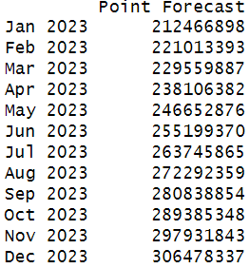
Analyse 1 : Nombre de doses

Slide 5
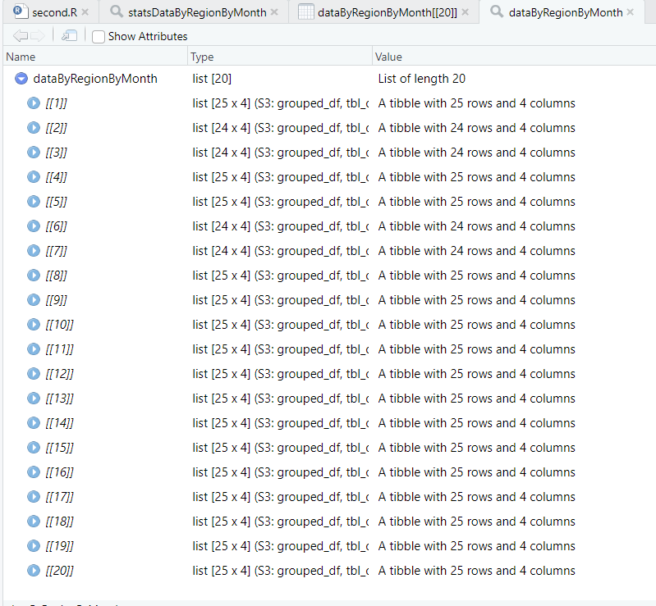
Analyse 2 : Nombre vacciné (2R,HF)

Slide 6
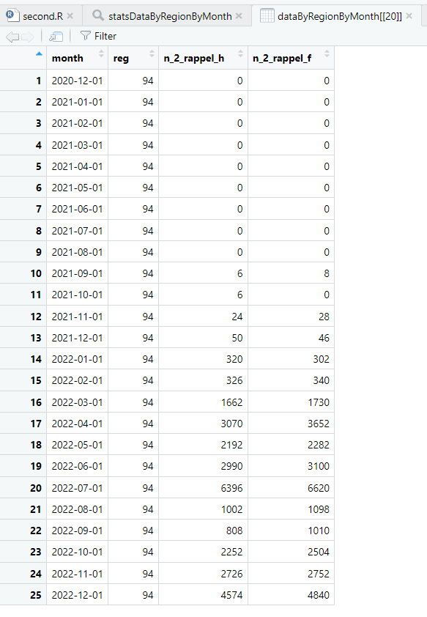
Analyse 2 : Nombre vacciné (2R,HF)

Slide 7
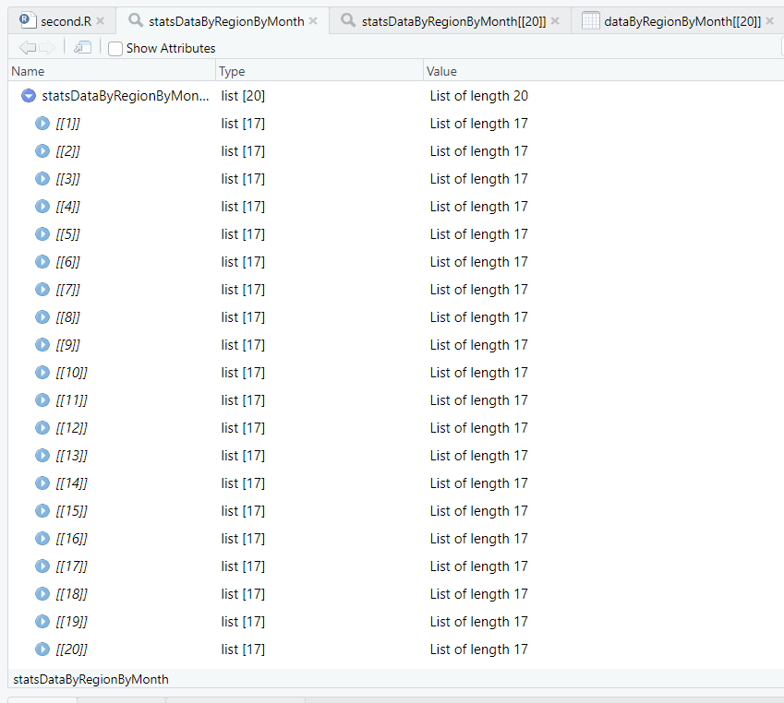
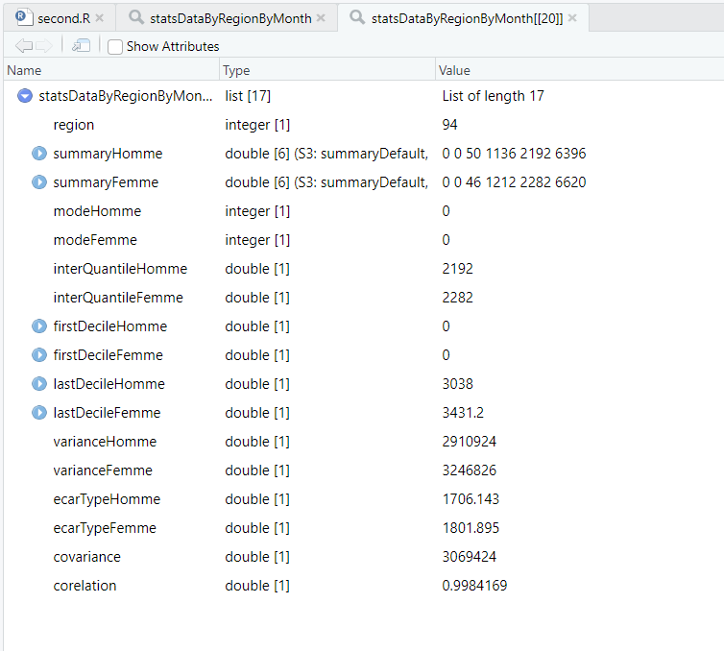
Analyse 2 : Nombre vacciné (2R,HF)

Slide 8
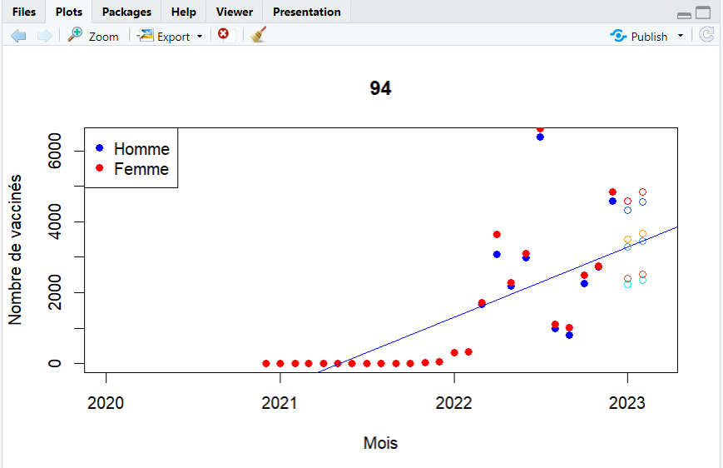
Analyse 2 : Nombre vacciné (2R,HF)

